Slide 1
TRƯỜNG TIỂU HỌC …
KÍNH CHÀO QUÍ THẦY CÔ
VÀ CÁC EM HỌC SINH THÂN MẾN
Lớp …
Năm học 2022- 2023
GVCN: ….

Slide 2
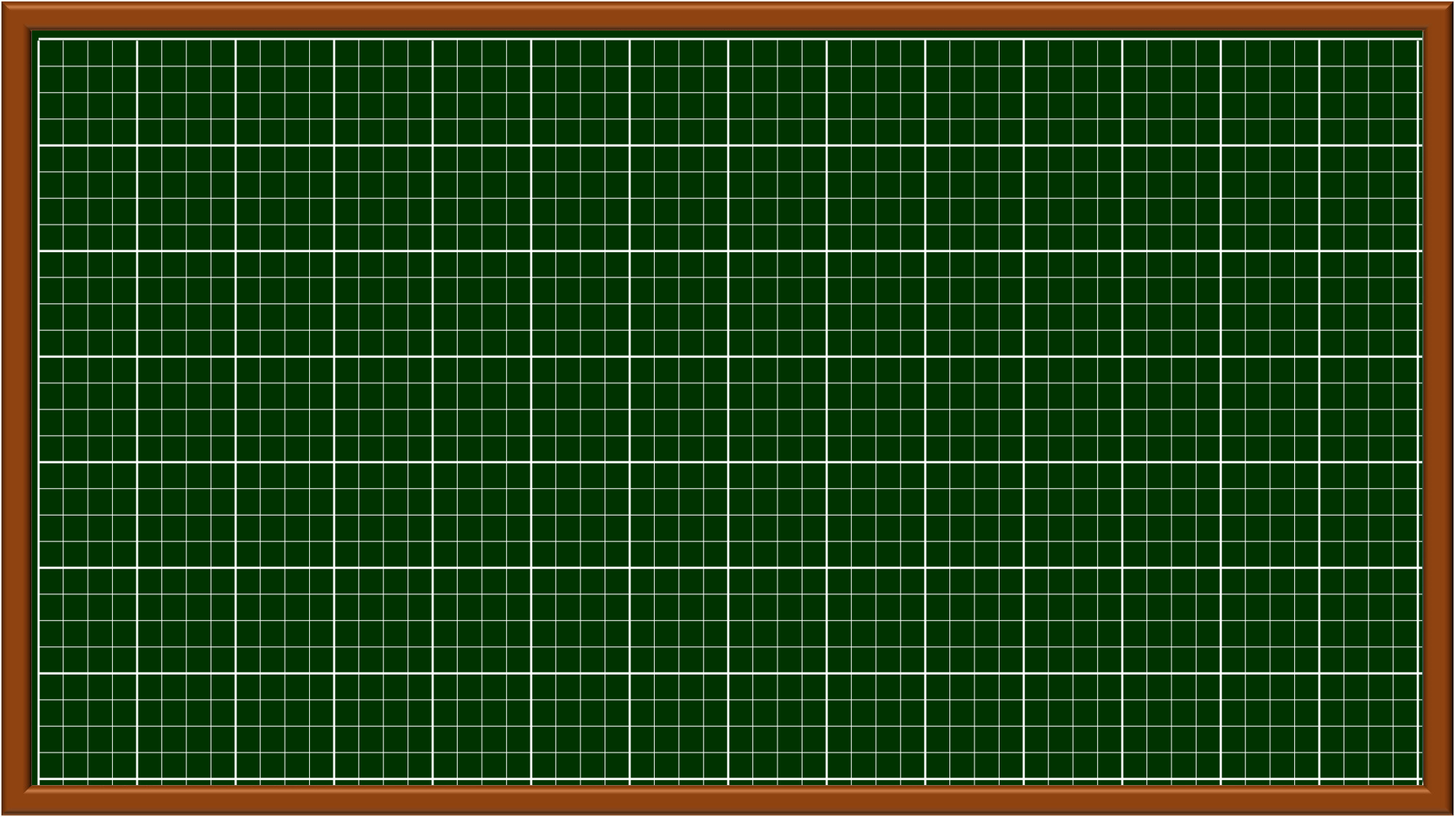
Thứ … ngày…. tháng …. năm 2023
Tự nhiên và xã hội

Slide 3
Khởi động ( Xe bus yêu thương )

Slide 4
Trong cơ quan thần kinh não nằm ở đâu ?
A. Họp sọ và cột sống
B. Cột sống
C. Họp sọ

Slide 5
Trong cơ quan thần kinh tủy sống nằm ở đâu?
A. Họp sọ và cột sống
B. Cột sống
C. Họp sọ

Slide 6
Thứ … ngày…. tháng …. năm 2023
Tự nhiên và xã hội
Bài 22: Cơ qua thần kinh
(Tiết 2)

Slide 7
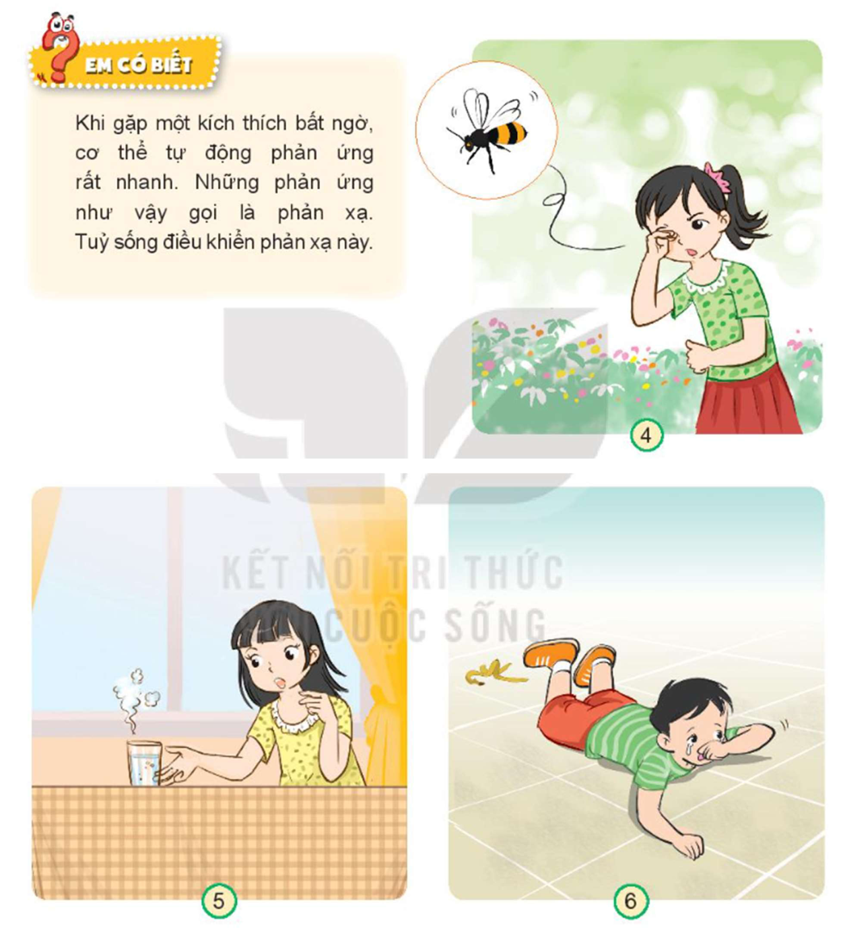
Câu 1: Quan sát hình và cho biết các bạn phản ứng như thế nào trong các tình huống dưới đây? Bộ phận nào của cơ quan thần kinh giúp các bạn phản ứng như vậy?
Bạn nữ sẽ nháy mắt và đưa tay lên mắt.
Bạn nữ sẽ kêu lên và rụt tay lại
Bạn Nam sẽ kêu đau và khóc.
Bộ phận tủy sống giúp các bạn phản ứng như vậy

Slide 8
Câu 2: Khi viết bài, em thường thực hiện những hành động nào? Các hoạt động đó do cơ quan nào điều khiển?
Khi viết bài em thực hiện những hành động suy nghĩ, tai nghe, tay viết, mắt nhìn.
Các hoạt động đó do não điều khiển.

Slide 9
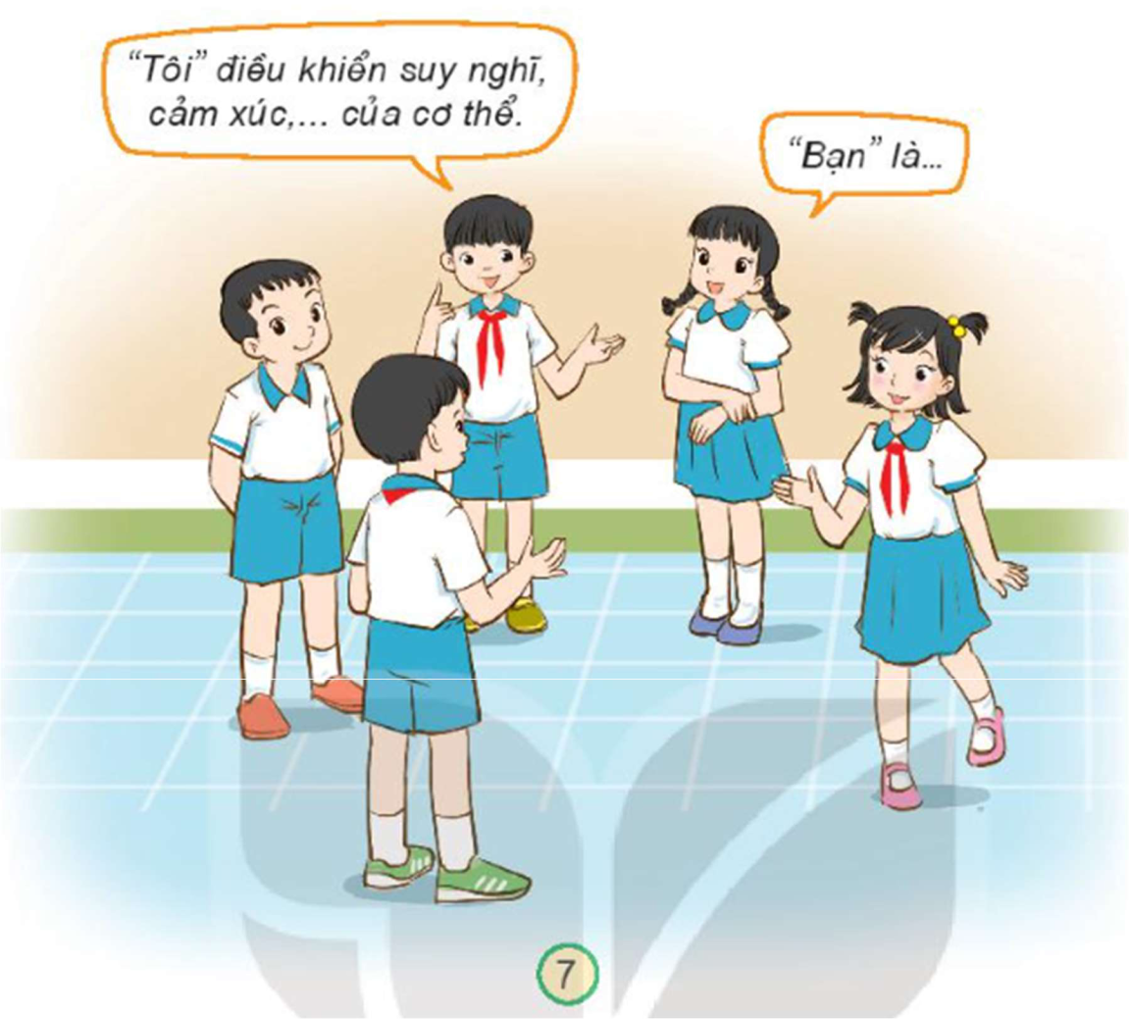
Câu 1: Chơi trò chơi “Tôi là bộ phận nào?”

Slide 11
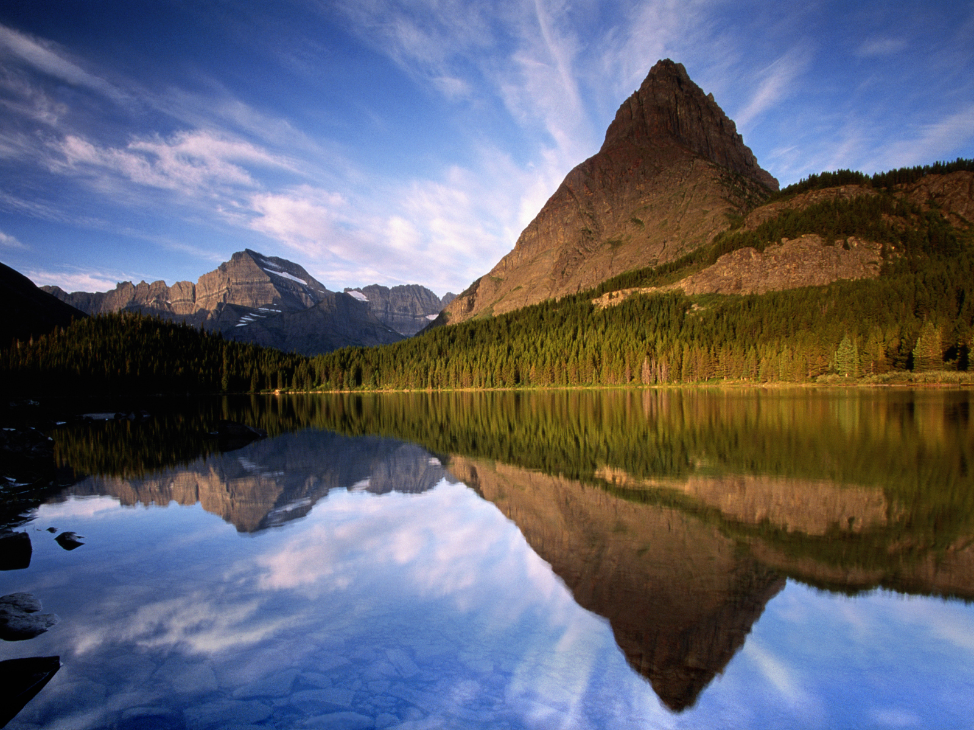
CỦNG CỐ - DẶN DÒ- NHẬN XÉT

